Slide 1
BOPZ en WGBO: Wat kan de VIA arts betekenen?
S.A. van de Merwe

Slide 2
Overzicht presentatie
Hoe om te gaan met de kwetsbare oudere die het schijnbaar niet (meer) overziet.
Wat is er mogelijk bij ouderen waar het onduidelijk is of het gaat om wilsonbekwaamheid of wilsbeïnvloeding?
Hoe doe je dit onderzoek? Waar let je op? Wat zijn de mogelijke interventies?

Slide 3
De kwetsbare oudere
Demografisch – toename met stijgende leeftijd, 80% vrouw
Sociaal – isolement
Financieel – afhankelijkheid bij beheer
Gezondheid – verminderd, beperkingen in mobiliteit
Psychisch – belastbaarheid en weerbaarheid
Familiegeschiedenis
Gevolg afname zelfredzaamheid

Slide 4
Definitie gezondheid
Gezondheid is een toestand van volledig fysiek, geestelijk en sociaal welbevinden en niet van louter het ontbreken van ziekte (WHO 1948).
Het vermogen van mensen zich aan te passen en een eigen regie te voeren, in het licht van fysieke, emotionele en sociale uitdagingen van het leven (Huber, 2012)

Slide 5
De hele mens is van belang
Somatisch – fysieke situatie
Cognitief
Emotioneel
Gedrag
Sociale omstandigheden

Slide 6
Wat is wilsbekwaamheid
Een cliënt kan als wilsbekwaam worden beschouwd, als hij/zij er blijk van geeft de op zijn bevattingsvermogen afgestemde informatie te begrijpen naar de mate die voor de aard en de reikwijdte van de te nemen beslissing noodzakelijk is.
(WGBO)

Slide 7
Gebruik WGBO in de zorg
Art. 450 niet-behandel verklaring
Art. 468 niet afwijken ten nadele van patiënt
Vertegenwoordiging (dwingende volgorde)
curator/mentor
schriftelijk ge(vol)machtigde
echtgenoot of levenspartner
eerstegraads familielid
NB. Vertegenwoordiging kan geen hoogst persoonlijke beslissingen nemen
Notes:
Niet behandelen mag altijd door patient zelf worden aangegeven.
Feitelijke situatie bepaalt of vertegenwoordiging nodig is

Slide 8
Gebruik WGBO in de zorg
“Positieve” wilsverklaring – niet afdwingbaar
Doorbreken geheimhoudingsplicht
Bij toestemming door patiënt zelf
Bij veronderstelde toestemming
Indien wet het verplicht
Bij een conflict van plichten
Bij zwaarwegend belang (als aannemelijk is dat elders géén opheldering mogelijk is dan door dossierinzage)
Notes:
Geen gedwongen zinloos handelen

Slide 9
Gebruik WGBO in de zorg
Rond levenseinde
Gewoon medisch handelen
Stoppen zinloze of niet zinvolle behandeling niet starten
Niet starten of wel stoppen bij behandelverbod
Palliatieve continue (terminale) sedatie
Geen gewoon medisch handelen
Euthanasie (vrijwillig, weloverwogen, met ondraaglijk en uitzichtloos lijden, informed consent, invoelbaar voor patiënt en arts)
Notes:
Geen gedwongen zinloos handelen

Slide 10
Wilsbekwaamheid criteria
Kenbaar maken van een keuze
Begrijpen van relevante informatie
Beseffen en waarderen van de betekenis van de informatie voor de eigen situatie
Logisch redeneren en betrekken van de informatie in het overwegen van verschillende opties

Slide 11
Verschil wilsbekwaam en handelingsbekwaam
Iedereen van 18 jaar is volgens de wet meerderjarig en handelingsbekwaam. Hij/zij heeft voor het verrichten van rechtshandelingen geen toestemming nodig.
Autonomie en zelfbeschikkingsrecht
Wilsbekwaam zijn is een vaardigheid, en komt niet als zodanig in de wet voor. Ergo niet juridisch geborgd.
Wel is er zorgplicht

Slide 12
Wat is wilsbekwaamheid in de praktijk
Besluiten nemen in het dagelijkse leven omtrent:
Persoonlijk welzijn
Financiën
Gezondheid
Relationele aspecten
Maatschappelijk functioneren

Slide 13
Wilsonbekwaam
In de tijd:
Blijvend
Tijdelijk
Fluctuerend
Op handelingsterreinen
Volledig
Gedeeltelijk
Notes:
Vb. zwakbegaafde/ mentaal beperkt

Slide 14
Voorbeeld: Tijdelijk en gedeeltelijk wilsonbekwaam
Mevrouw, sinds kort weduwe
Twee zonen, één woont dichtbij, de ander ver weg
Bezig met afhandeling van het testament van haar overleden man, tevens hun vader
Probleem – rouwverwerking

Slide 15
Blijvende wilsonbekwaamheid, gedeeltelijk of volledig
Kan optreden bij:
Dementie
Niet aangeboren hersenletsel
Beroerte/CVA
Neurologische ziektebeelden
Aangeboren stofwisselingsziekten
Verstandelijke beperking
Notes:
1 op de 5 kans op dementie op latere leeftijd

Slide 16
Tijdelijke wilsonbekwaamheid
Kan optreden bij:
Rouwverwerking
Infecties met piekende hoge koortsen
Letsel door ongeval
Postoperatief
Verslavingen
Acute fase van psychiatrische of neurologische aandoeningen

Slide 17
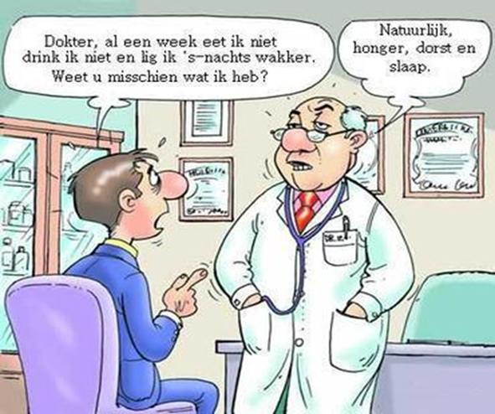
Meest voorkomende ziekten in NL
Verkoudheid
Nek- en rugklachten
Urineweginfecties
Privé ongevallen
Neus-bijholteonsteking
Sportblessures
Infecties van maag-darmstelsel
Notes:
Ongeacht de leeftijdsklasse

Slide 18
Gezondheidsprobleem per levensfase
Jeugd tot 15 jaar: ongeval, verstandelijk beperkt
Van 15 tot 45 jaar: angst en depressie
Van 45 tot 75 jaar: hart- en vaatziekten, suikerziekte
Vanaf 75 jaar: hart- en vaatziekten, CVA, dementie
Notes:
Ongeacht de leeftijdsklasse

Slide 19
Wilsbeïnvloeding

Slide 20
Oudere meldt niet zelf omdat zij/hij
Het niet weet:
Het gebeurt stiekem
Cognitieve beperking
Onkunde, gebrek aan kennis slachtoffer
Het niet wil:
Vergoelijken / loyaliteit
Schaamte
Angst voor represailles
Angst voor gevolgen (bv verzorgingshuis)
Gedwee/murw/verandert toch niets

Slide 21
Mogelijke interventies bij ouderenmishandeling
Vrijwillige hulpverlening aanbieden
Hulp, o.a. familienetwerk opstarten
Bewind, mentorschap, curatele
Huisverbod aanvragen
Aangifte, ambtshalve vervolgen
BOPZ (wet bijzondere opnemingen psychiatrische ziekenhuizen)
Crisisopvang

Slide 22
Wat zijn de verschillen tussen curatele, bewind en mentorschap?
Curatele voor financiële en persoonlijke beslissingen
Een curator beslist over geld, verzorging, verpleging, behandeling of begeleiding
Iemand die onder curatele staat is handelingsonbekwaam
ondercuratelestellingen staan in openbare curatele- en bewindregister
Bewind voor financiële beslissingen
beschermingsbewindvoerder beheert het geld en de goederen
Ook in openbare curatele- en bewindregister
Mentorschap voor persoonlijke beslissingen
mentor beslist over de verzorging, verpleging, behandeling of begeleiding van de betrokkene

Slide 23
Bewind, mentorschap, curatele aanvragen of wijzigen
De betrokkene zelf.
De partner van de betrokkene.
Familieleden van de betrokkenen tot in de 4e graad.
Degene die het gezag uitoefent.
De curator, beschermingsbewindvoerder of mentor.
De officier van Justitie.
De instelling die de betrokkene verzorgt of begeleidt.
Cave: Spoedprocedure
Notes:
4e graad zijn ouders, grootouders, kinderen, kleinkinderen, broers, zussen, ooms, tantes, neven en nichten.

Slide 24
Volmacht
Wordt afgegeven door betrokken oudere zelf
Kan via een levenstestament juridisch geborgd zijn
Zijn er in verschillende soorten en maten
Financieel
Persoonlijk
Alleen in werking tijdens perioden van wilsonbekwaamheid

Slide 25
BOPZ geldt voor:
gedwongen opnamen en behandelingen in de psychiatrie
de zorg voor mensen met een verstandelijke beperking
de psychogeriatrie (ouderenzorg voor mensen met dementie)
Nog in werking tot 1 januari 2020
Wet verplichte GGZ (Wvggz), Wet zorg en dwang (Wzd) en Wet forensische zorg (Wfz) zijn 23 januari 2018 aangenomen door de Eerste Kamer. De Wvggz en de WZD worden van kracht per 1 januari 2020. De Wfz zal op 1 januari 2019 in werking treden.
Notes:
Het uitgangspunt is dat een cliënt het eens moet zijn met een opname in een instelling. Als een cliënt dit niet meer zelf kan aangeven, zal iemand anders het besluit moeten nemen. Dan is een Bopz artikel 60-toets mogelijk bij het Centrum Indicatiestelling Zorg. Bij weigeren mee te werken is RM of IBS aan de orde.

Slide 26
Wat is een artikel 60-procedure?
Centrum indicatiestelling zorg (CIZ) onderzoekt of een cliënt gebaat is bij een opname in een zorginstelling. Het gaat om cliënten die door dementie of een verstandelijke beperking zelf niet kunnen aangeven of ze het eens zijn met een opname.
Aanvraag kan door zorgaanbieder of partner / kinderen
Dit is geen gedwongen opname met een inbewaringstelling (IBS) of een rechterlijke machtiging (RM), maar het is ook geen vrijwillige opname met toestemming van de cliënt.

Slide 27
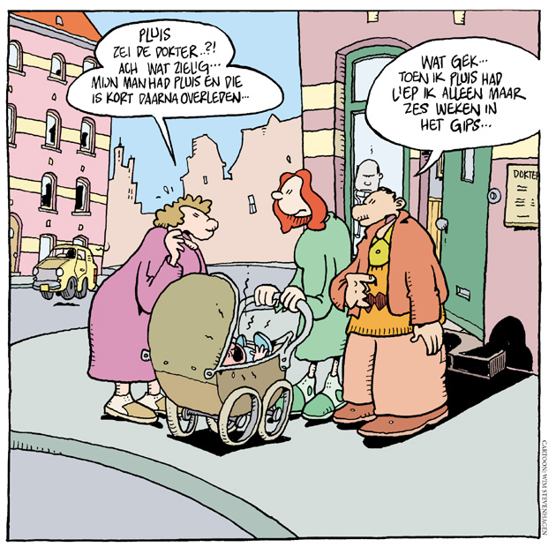
Het niet-pluis gevoel
Notes:
Is wetenschappelijke bewezen, en komt voort uit kennis en ervaring (onbewust bekwaam). Dus bij niet-pluis gevoel altijd verder zoeken.

Slide 28
Wat te doen bij niet-pluis gevoel
Vanuit eigen professie altijd actie nemen
Bij vermoeden wilsbeïnvloeding afhankelijk van inschatting gevaar
Contact houden (weinig gevaar)
Ingrijpen (veel gevaar)
Bij vermoeden wilsonbekwaamheid -> beoordelen door onafhankelijk arts

Slide 29
Wat doet een indicerende en adviserende arts
Op aanvraag een medische beoordeling in de thuissituatie
Het onderzoek hiervoor bestaat uit anamnese, gericht lichamelijk onderzoek, en eventueel aanvullende informatie van behandelaars
Het product is een advies, een indicatie of een verklaring
Notes:
Anamnese: Subjectief Objectief Expectatief Prognose
Het product is een waardeoordeel dat objectief en deskundig is opgesteld, onafhankelijk.
Het is reproduceerbaar en consistent van opbouw en argumentatie
Advies is niet afdwingbaar, indicatie wel, verklaring is niet gevraagd door besluitnemer

Slide 30
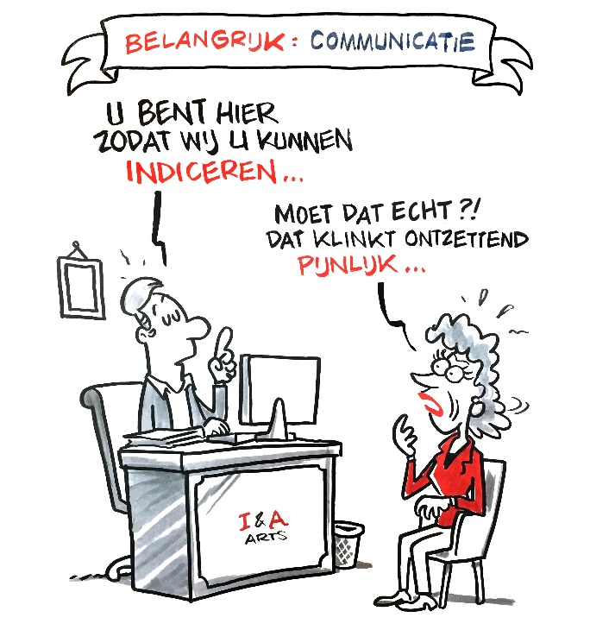
Onderzoek
Vraag- en doelgericht
Stoornis – beperkingen in vaardigheden – functioneren
Functioneren op micro- meso- en macroniveau
Invloeden vanuit de persoon en vanuit omgeving
International Classification of Functionalities (ICF)

Slide 31
Onderzoeksmethoden
Mini-Mental State Examination (MMSE)
OPS-observatiemethode
Hwalek-Sengstock Elder Abuse Screening Test (H/S-EAST)
Zelfredzaamheidmatrix (ZRM-matrix)
En op geleide van bevindingen bij het onderzoek
Notes:
Mmse en ops voor vaststellen dementieel beeld/wilsonbekwaamheid
h/s east voor ouderenmishandleingssignaal
ZRM voor beiden

Slide 32
Gestandaardiseerde MMSE © RM Kok, FRJ Verhey, 2002
1. a. Welk jaar is het? b. Welk seizoen is het? c. Welke maand van het jaar is het? d. Wat is de datum vandaag? e. Welke dag van de week is het? (0-5)
2. a. In welke provincie zijn we nu? b. In welke plaats zijn we nu? c. In welk ziekenhuis (instelling) zijn we nu? d. Wat is de naam van deze afdeling? e. Op welke verdieping zijn we nu? (0-5)
3. Ik noem nu drie voorwerpen. Wilt u die herhalen nadat ik ze alle drie gezegd heb? Onthoud ze want ik vraag u over enkele minuten ze opnieuw te noemen. (Noem "appel, sleutel, tafel", neem 1 seconde per woord) (1 punt voor elk goed antwoord, herhaal maximaal 5 keer tot de patiënt de drie woorden weet) (0-3)
4. Wilt u van de 100 zeven aftrekken en van wat overblijft weer zeven aftrekken en zo doorgaan tot ik stop zeg? (Herhaal eventueel 3 maal als de persoon stopt, herhaal dezelfde instructie, geef maximaal 1 minuut de tijd) Noteer hier het antwoord. of Wilt u het woord “‘worst” achterstevoren spellen?. Noteer hier het antwoord. (0-5)
5. Noemt u nogmaals de drie voorwerpen van zojuist. (Eén punt voor elk goed antwoord). (0-3)
6. Wat is dit? En wat is dat? (Wijs een pen en een horloge aan. Eén punt voor elk goed antwoord). (0-2)
7. Wilt u de volgende zin herhalen: " Nu eens dit en dan weer dat ". (Eén punt als de complete zin goed is) (0-1)
8. Wilt u deze woorden lezen en dan doen wat er staat’? (papier met daarop in grote letters: "Sluit uw ogen") (0-1)
9. Wilt u dit papiertje pakken met uw rechterhand, het dubbelvouwen en het op uw schoot leggen? (Eén punt voor iedere goede handeling). (0-3)
10. Wilt u voor mij een volledige zin opschrijven op dit stuk papier? (Eén punt wanneer de zin een onderwerp en een gezegde heeft en betekenis heeft). (0-1)
11. Wilt u deze figuur natekenen? (Figuur achterop dit papier. Eén punt als figuur geheel correct is nagetekend. Er moet een vierhoek te zien zijn tussen de twee vijfhoeken) (0-1) T

Slide 33
OPS observatiemethode bij beginnende dementie (CBR)
Oriëntatie & geheugen
Komt de kandidaat vergeetachtig over? Maakt de kandidaat een verwarde indruk? Heeft de kandidaat een gestoorde oriëntatie in tijd en/ of plaats?
Praktische vaardigheden & aandacht
Komt de kandidaat traag over? Heeft de kandidaat moeite met het uitvoeren van dagelijkse praktische handelingen? Verwaarloost de kandidaat zijn/ haar uiterlijk?
Sociaal & persoonlijk functioneren
Is de kandidaat snel afgeleid? Gedraagt de kandidaat zich inadequaat in het persoonlijk contact? Wijkt de zelfinschatting van de kandidaat af van uw eigen inschatting?
Notes:
Te gebruiken naast MMSE, geeft een maat aan niet-pluisgevoel

Slide 34
H/S-EAST: indirecte vragen naar mishandeling

Slide 35
Zelfredzaamheidsmatrix
Bevat 13 domeinen, waaronder inkomen, werk en opleiding, huisvesting, gezinsrelaties, geestelijke en fysieke gezondheid, verslaving, ADL-vaardigheden, sociaal netwerk, etc.
Per domein kan in 5 categorieën gescoord worden van acute problematiek tot volledig zelfredzaam
Het is bruikbaar in zowel individuele problematiek als gezinsproblematiek
Er is een training beschikbaar om deze tool goed te gebruiken

Slide 36
Eisen aan Indiceren
Vanuit rechterlijke macht
deskundig, - zorgvuldig, - toetsbaar, - relevant, - consistent, - begrijpelijk, - gebruik van algemeen aanvaardbare onderzoeksmethoden, - onbevooroordeeld
Privacywetgeving (AVG)
KNMG-richtlijn “Omgaan met medische gegevens”
medische gegevens strikt noodzakelijk voor doel van oordeel
beoordeling in beginsel in een (persoonlijk) contact
door een onafhankelijk en deskundig arts

Slide 37
Eisen aan de indicerende en adviserende arts (arts SMA&I KNMG)
Dient onafhankelijk te zijn
Dient bevoegd en bekwaam te zijn
Dient zich aan de geldende wetgeving te houden, specifiek privacywetgeving, WGBO, BIG
Dient op de hoogte te zijn van de relevante jurisprudentie
Dient zich aan de gedragsregels van de beroepsgroep te houden (KNMG)
Notes:
Halve jurist onder artsen, arts onder juridisch opgeleiden

Slide 38
Vereniging van Indicerende en adviserende Artsen.
- Lid van Koepel Artsen Maatschappij en gezondheid (KAMG)
- Federatiepartner van de Koninklijke Nederlandse Maatschappij tot bevordering der Geneeskunst (KNMG)
90 leden in verschillende organisaties of zelfstandig werkend.
Beroepsuitoefening in het sociale domein van participatie, wonen, welzijn en zorg.
Notes:
Bekende werkgevers zijn GGD, CIZ, Treve, Argonaut, Mo-zaak, maar ook veel ZZPers
50% is profiel arts, 25% specialist en 25% basisarts
Wetten binnen sociale domein: Wmo, Wwnv/WWb, Awb, AWBZ, BOPZ en diens opvolgers, Jeugdwet, woningwet, Verkeersregeling GPK. WoKinderopvang en gemeentelijke verordeningen

Slide 39
Samenvattend:
Mensenkennis, ervaring en niet-pluis gevoel
Bij 75+er is kans op ziekte groot, dus ook kans op beperkingen en kans op beïnvloeding
Beperkingen in cognitie geven grote kans op wilsonbekwaamheid
Mate van wilsonbekwaamheid is afhankelijk van aard van ziekte, beperkingen en functioneren
Een onafhankelijke, geschoolde adviserende arts is beschikbaar

Slide 40
Vragen?

Slide 41
Overzicht relevante wetten in sociale domein
Wet maatschappelijke ondersteuning (Wmo 2015)
Jeugdwet
Participatiewet
Wet langdurige zorg (Wlz)
Wet publieke gezondheid (Wpg)
Zorgverzekeringswet (ZvW)
Elke wet heeft als randvoorwaarden veilig, doeltreffend, doelmatig en cliëntgericht
Doel: herstel klinisch, functioneel, persoonlijk, en/of maatschappelijk

Slide 42
Disclaimer
(potentiële) Belangenverstrengeling Zie hieronder
Sponsoring of onderzoeksgeld · geen
Honorarium of andere (financiële) vergoeding · geen
Aandeelhouder · geen
Andere relatie, namelijk … · geen

